Slide 1
미니 프로젝트2_조윤아
작성자 : 조윤아
작성 날짜 : 26.01.05

Slide 2
주요 요구 사항
>
RPA 업무 및 우선 순위
>
참고사항
>

Slide 3
PDD – 순서도
과제명 | 제조사별 판매실적 조회 | 부서명 | RPA 교육과정 | 현업담당자 |  | 담당 강사 명
개발 기간 | 2025.12.24 ~ 2026.01.06 | 사용시스템 | Edge, Excel | 개발담당자 |  | 조윤아
업무 요약 | 입력받은 브랜드명과 조회기간으로 자동차 제조사별 판매실적 조회 후 데이터 추출 및 엑셀 작성
설계 순서도 | 업무 순서도 및 절차 | 업무 선순도 및 절차
 |  |  |  |  | 비고 및 특이사항 | 작업 완료 후, 결과파일
 |  |  |  |  | 작업 경로 생성 후 Temp File 이동 ToJson Activity를 활용하여 데이터 누락이 없게 끔 할 것 Mail 전송 시 참조 주소 확인
1. 폴더 및 파일정리
저장 경로 및 작업 파일 생성
Excel
2. 정보 수집
브랜드명 Input 및 입력받은 브랜드명 데이터 가공
Brity RPA Designer
3. 정보 수집
조회기간 Input 및 입력받은 조회기간 데이터 가공
Brity RPA Designer
4. 메뉴 이동
‘일반승차권 조회’ 메뉴 이동
Web
5. 필터링 및 검색
웹 상 Input 값 입력 검색 진행
Web
시작
모든 열차 정보 수집
N
Y
6. 데이터 수집
템플릿 입력에 필요한 데이터 스크랩핑 (운임요금 제외)
Web
7.데이터 수집
운임요금 ‘보기’ 클릭하여 운임 확인
Web
N
8.데이터 입력
수집 된 데이터 엑셀 입력
Excel
9.파일 저장
입력 완료된 파일을 저장
Excel
모든 페이지 스크랩 완료
종료
Y

Slide 4
PDD – 순서도 세부 사항
No | 상세 Activity | 세부 설명 | 시스템
1 | 폴더 및 파일 정리 | 저장 경로 및 작업 파일 생성 | Excel
2 | 정보 수집 | 출발,도착역 / 출발일자,시간,기간 / Input 값 수집 | -
**최종 엑셀파일 저장 경로 - C:\RPA교육\(프로젝트명)

Slide 5
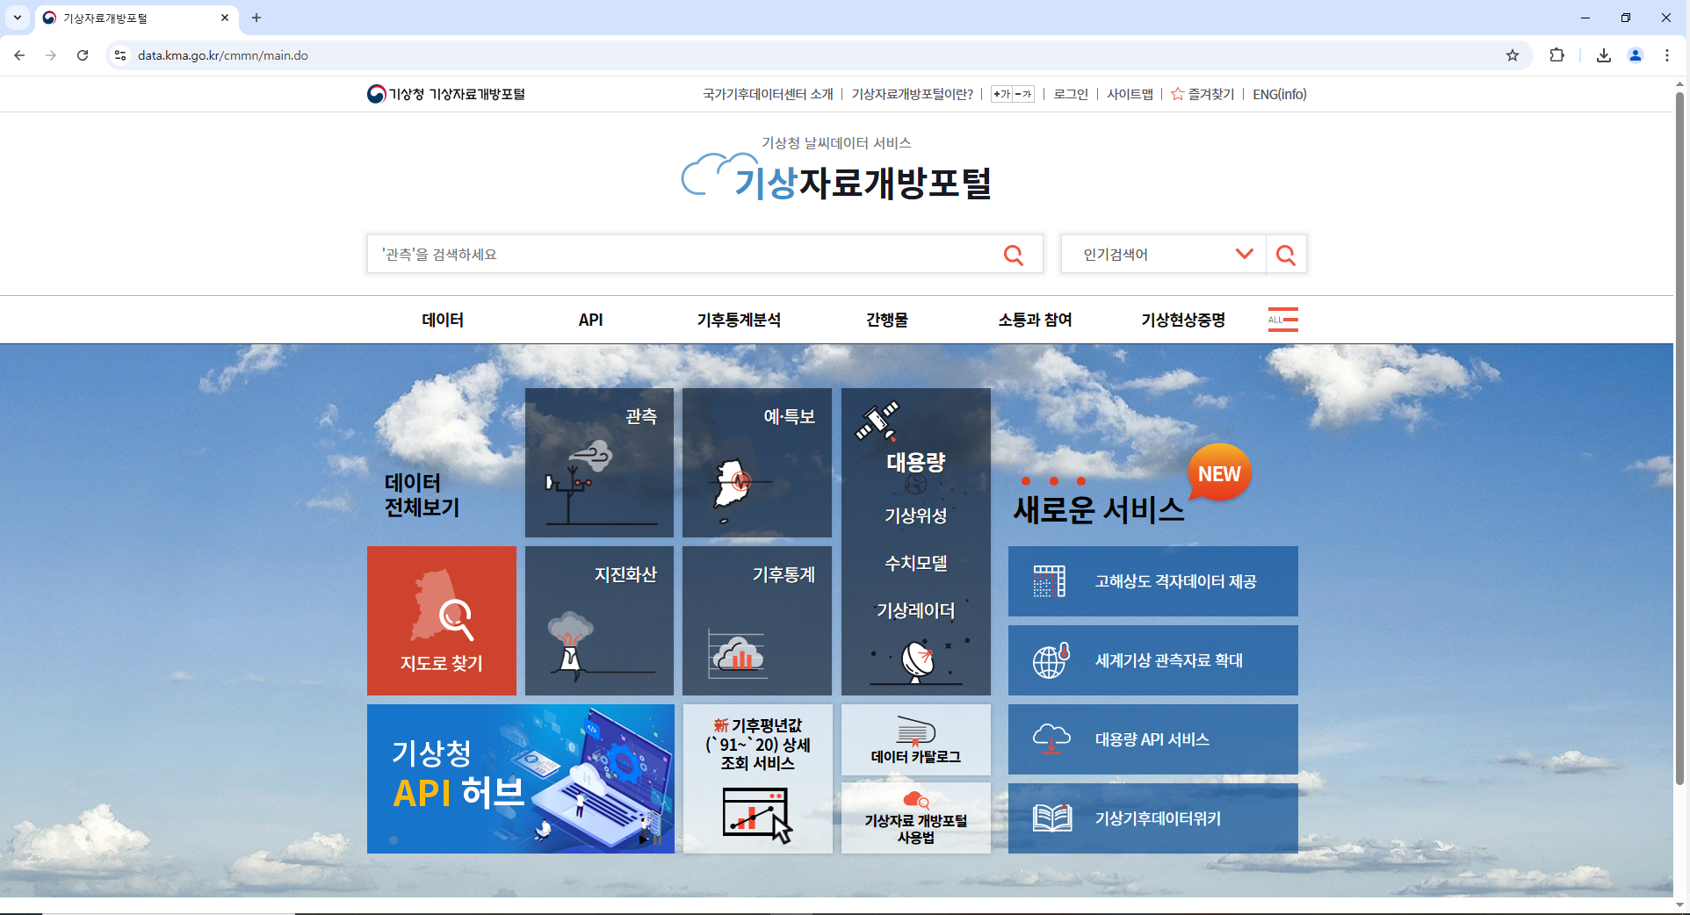
3 – 작업 절차
작업 개요 | 홈페이지 접속 | 작업 경로 | https://data.kma.go.kr/cmmn/main.do
 |  |  |  | 작업 상세 내용
 |  |  |  | ‘https://data.kma.go.kr/cmmn/main.do’ 접속
 |  |  |  | 비고 및 특이사항
1

